Slide 1
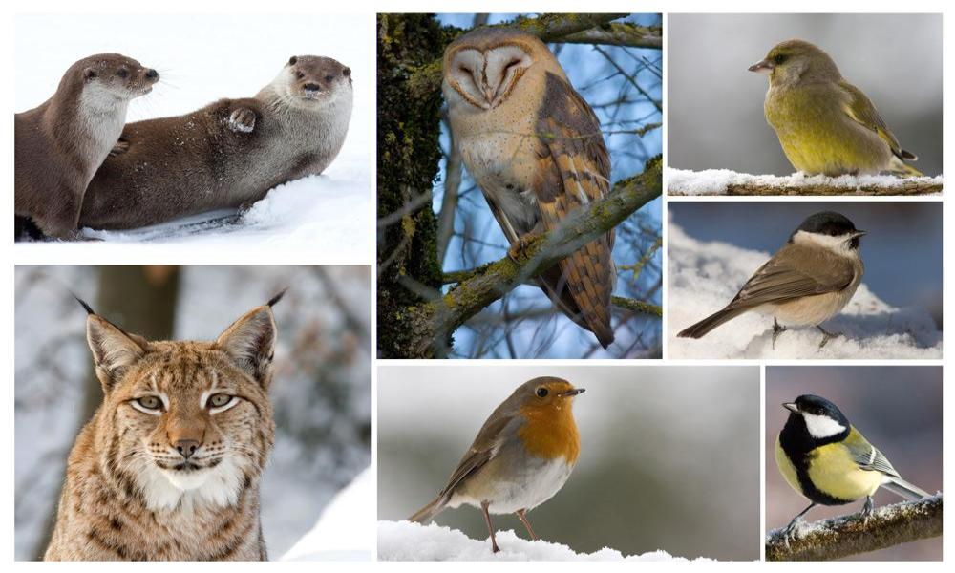
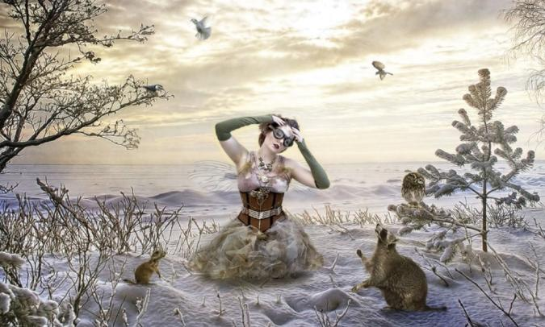












Ppsx creado por Helen
Automático

Slide 2
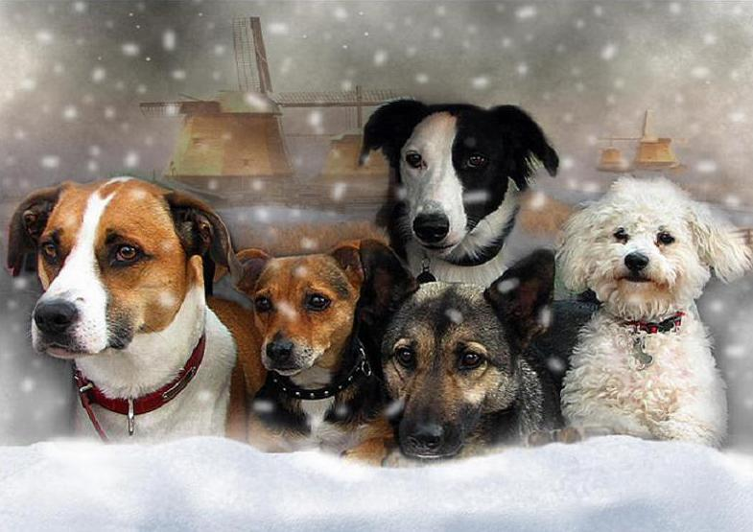
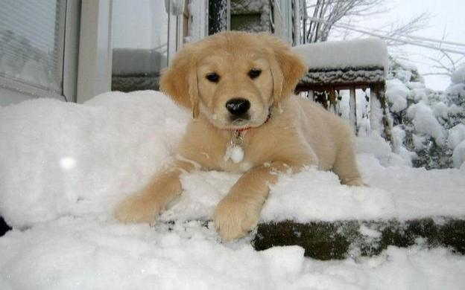

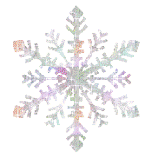




Ppsx Helen

Slide 3
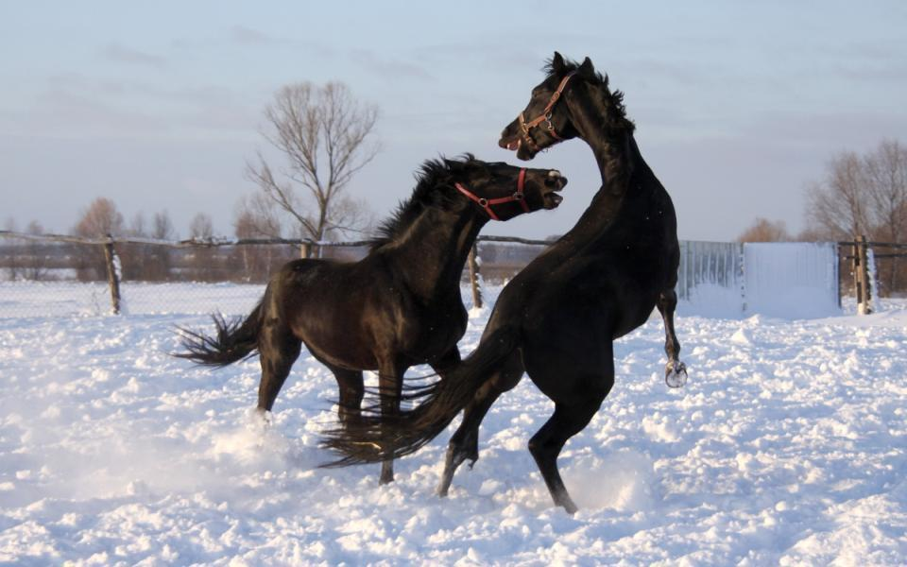
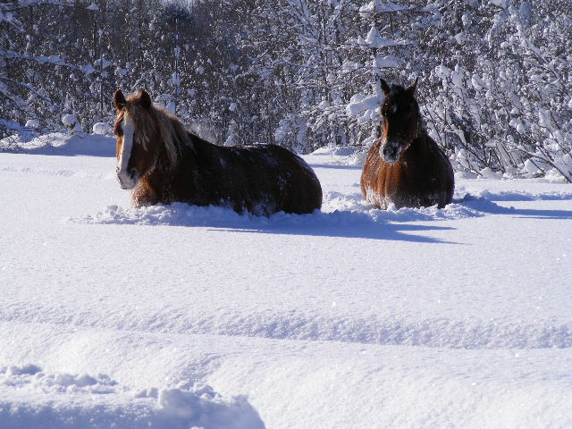
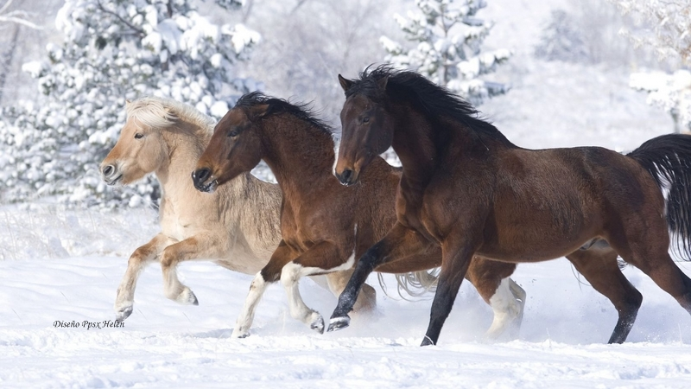
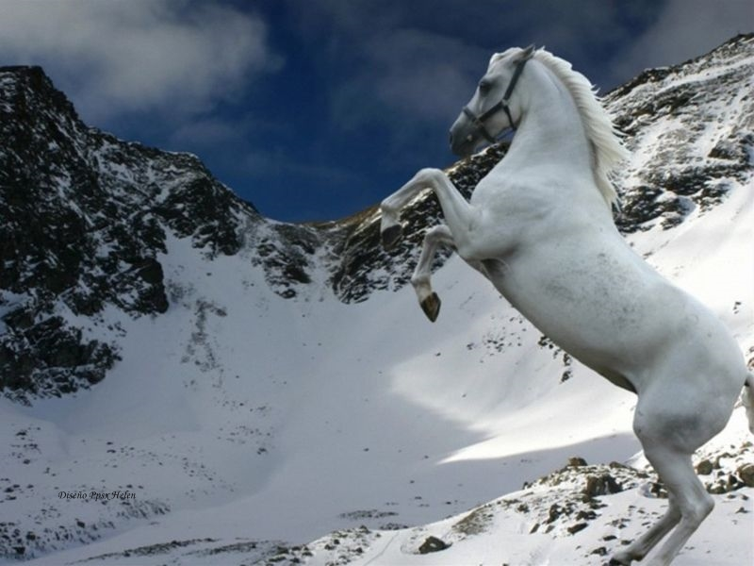
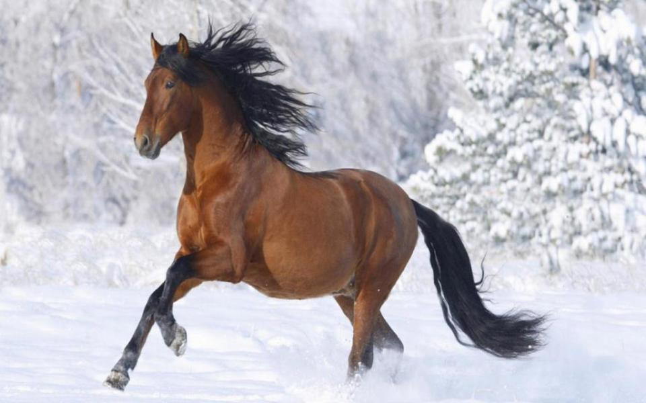
Ppsx Helen

Slide 4
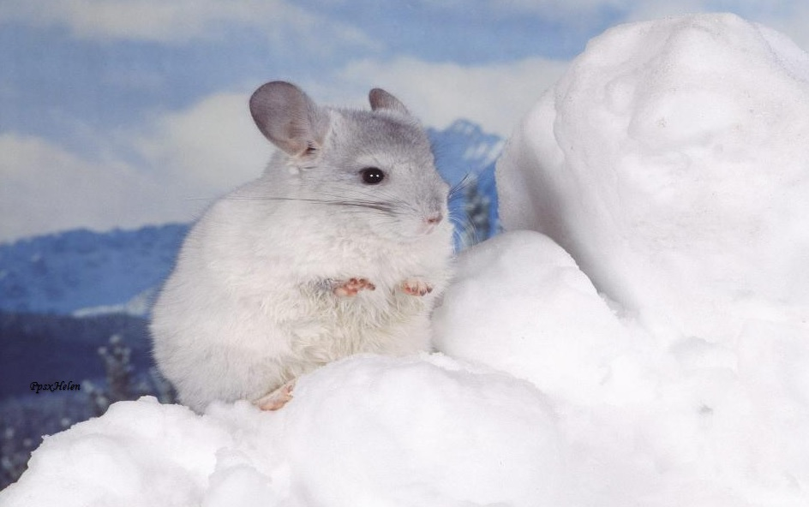
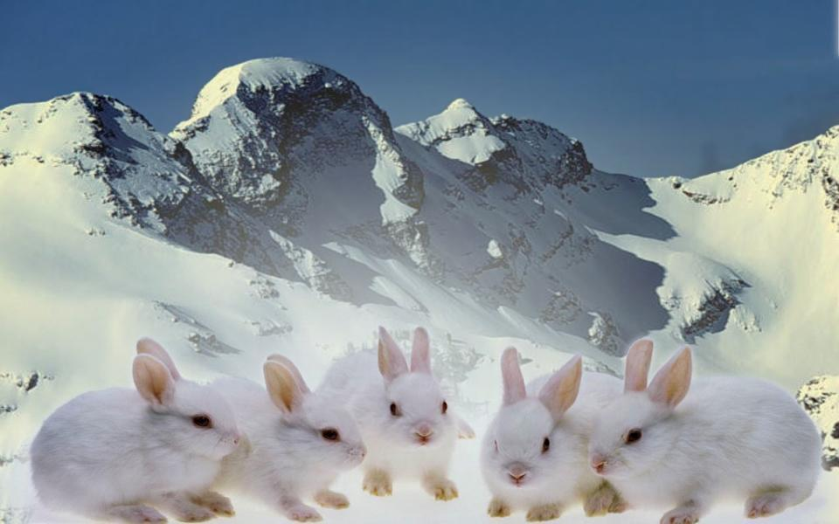
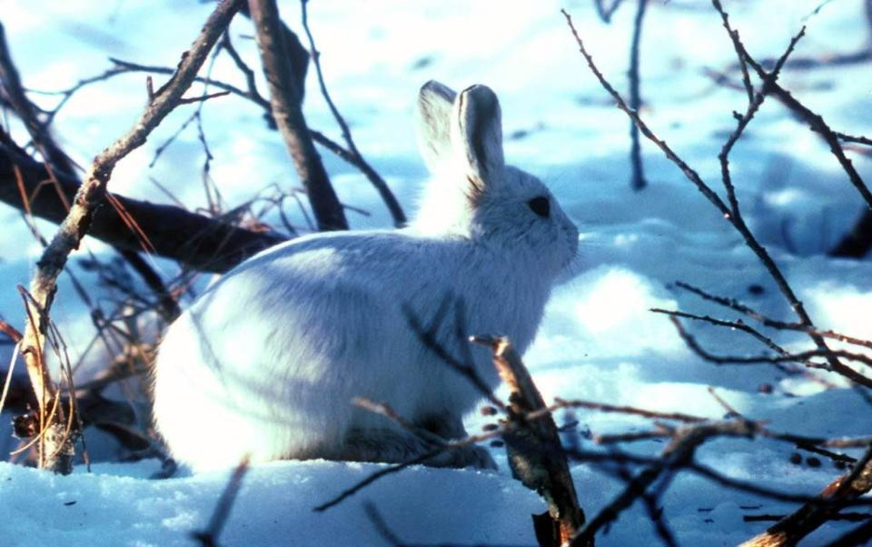
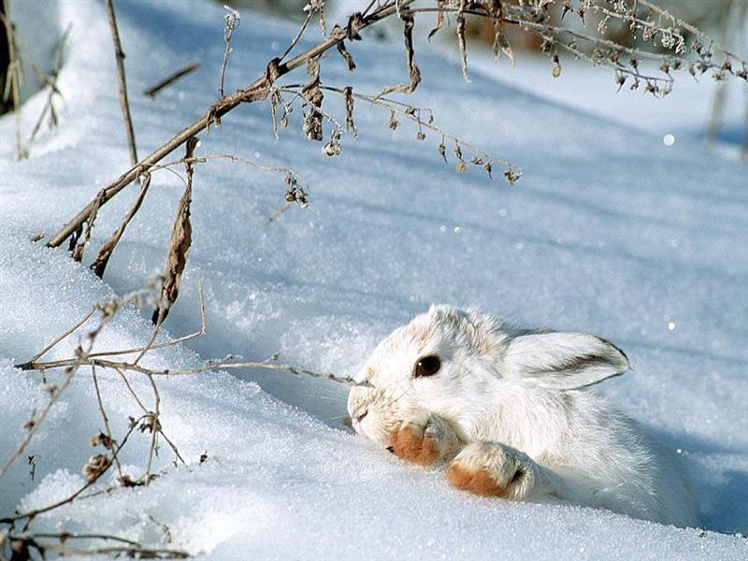
Ppsx Helen

Slide 5
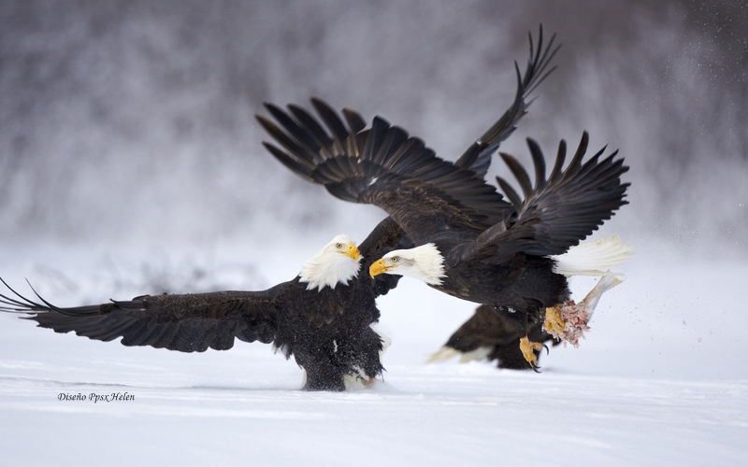
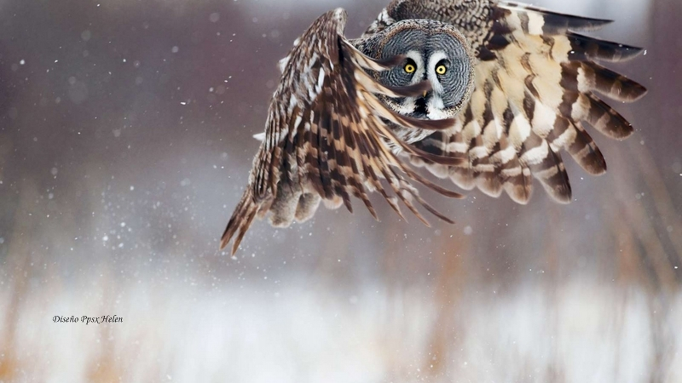

Slide 6
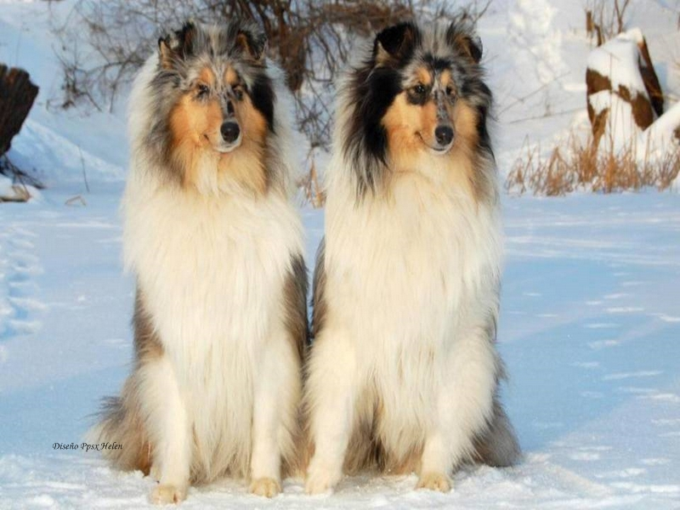
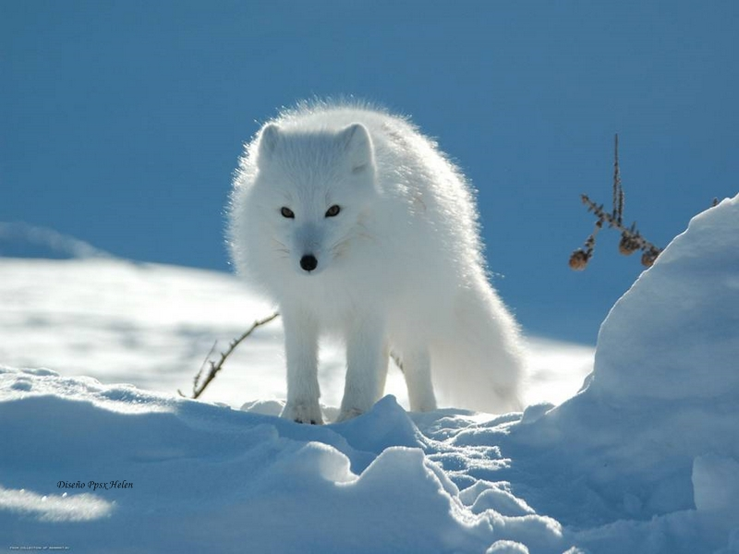
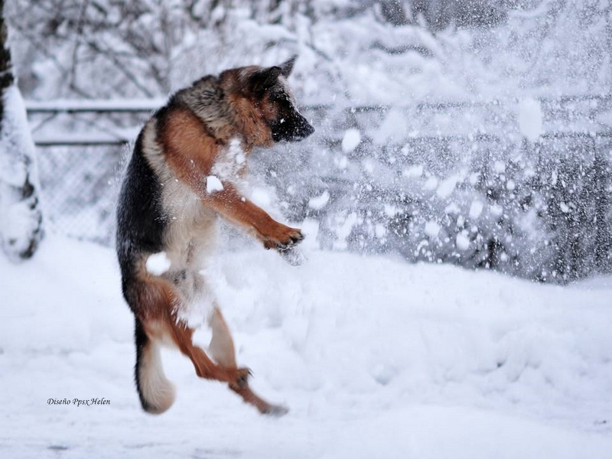

Slide 7
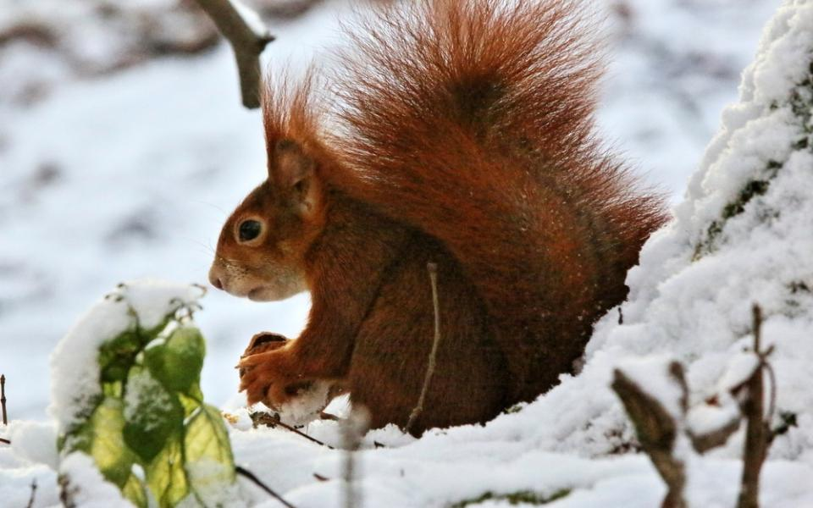
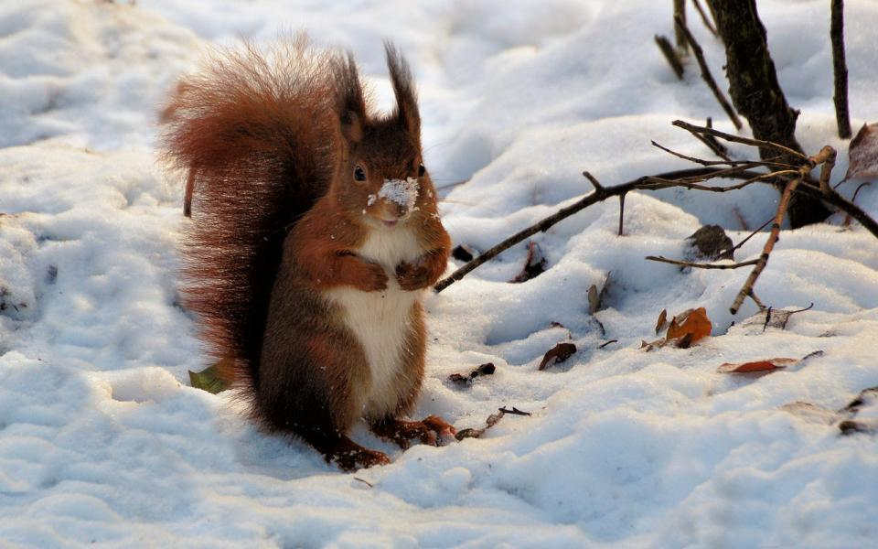
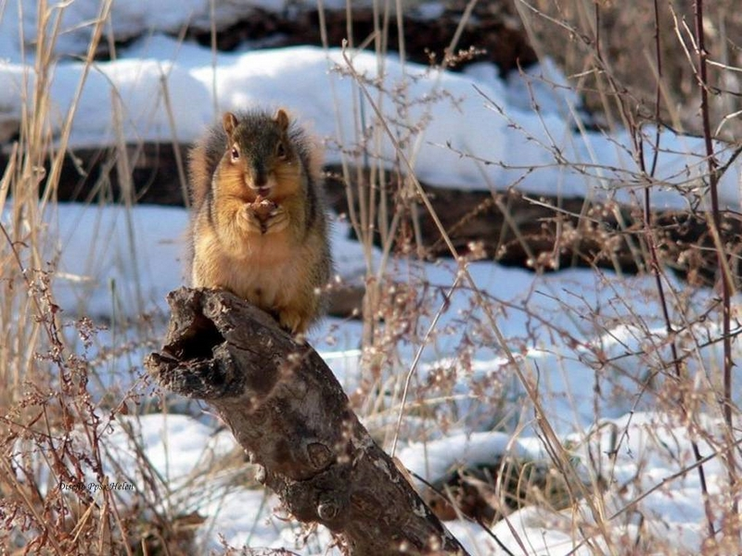
Ppsx Helen

Slide 8
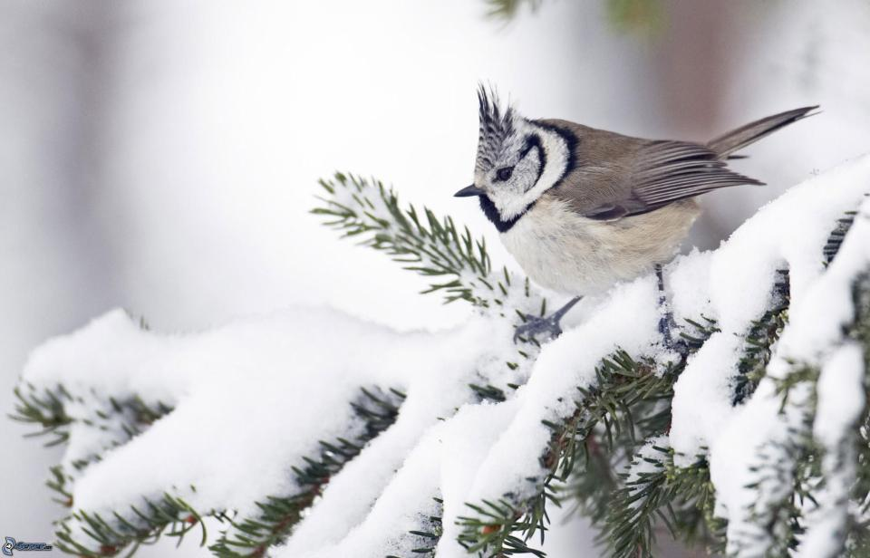
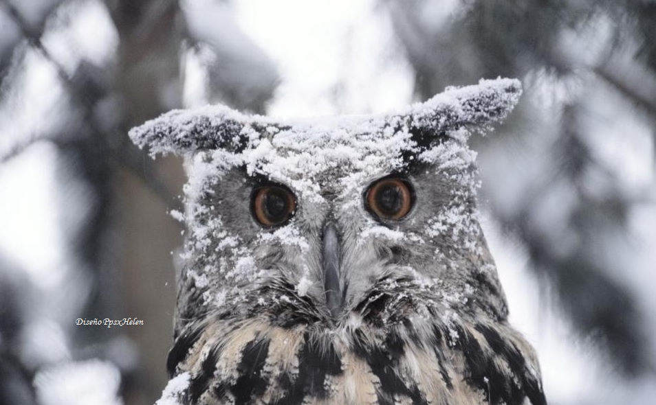
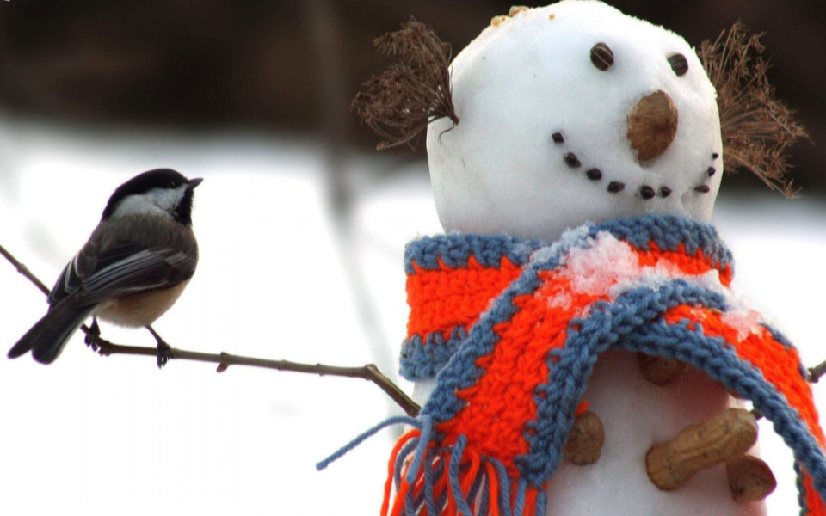

Slide 9
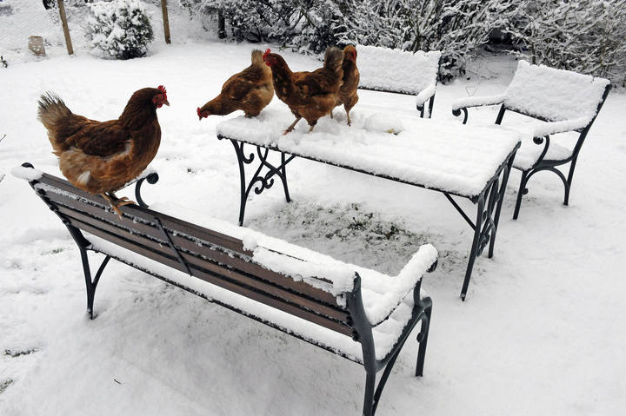
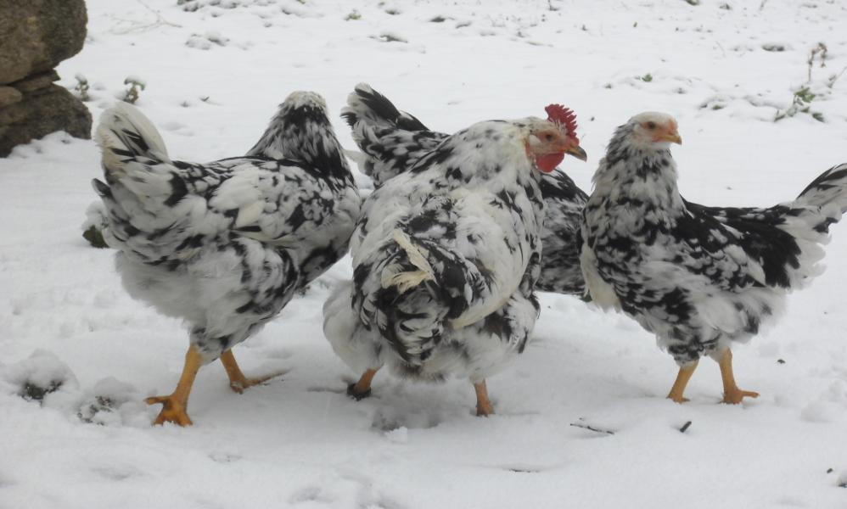
Ppsx Helen

Slide 10
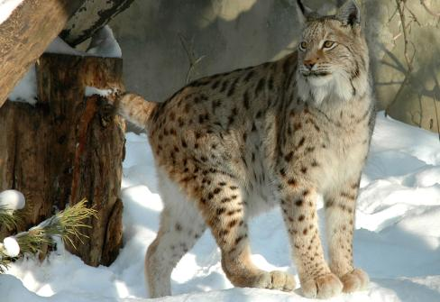
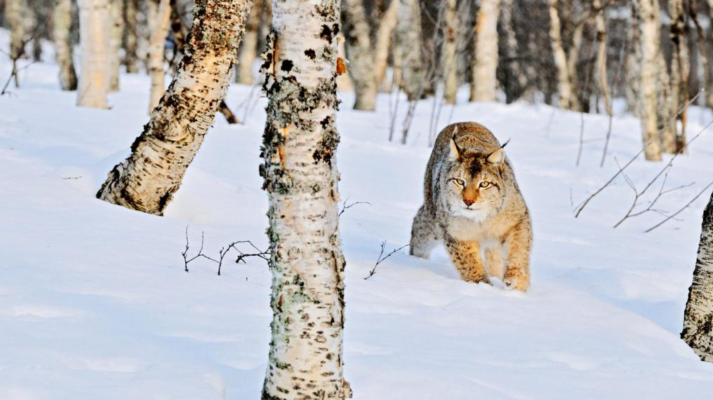
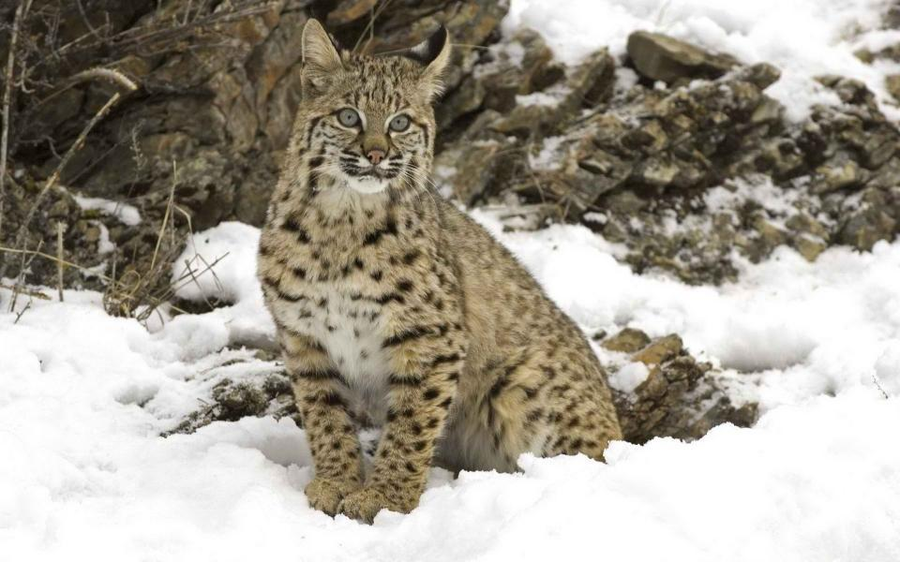
Ppsx Helen

Slide 11
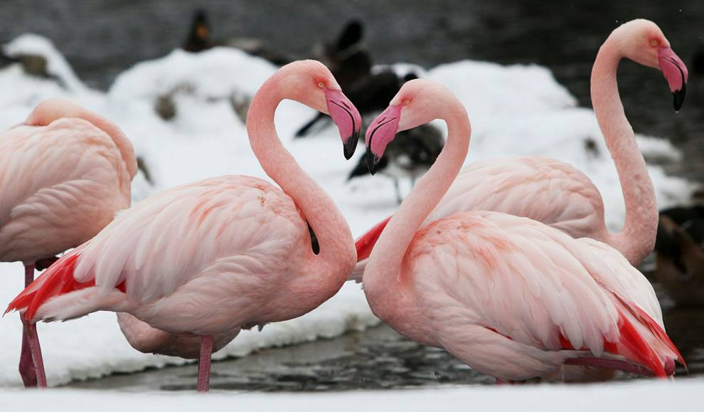
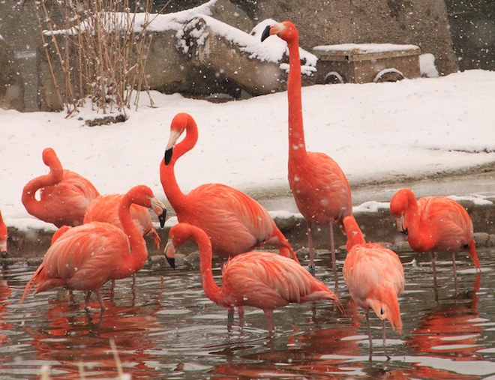
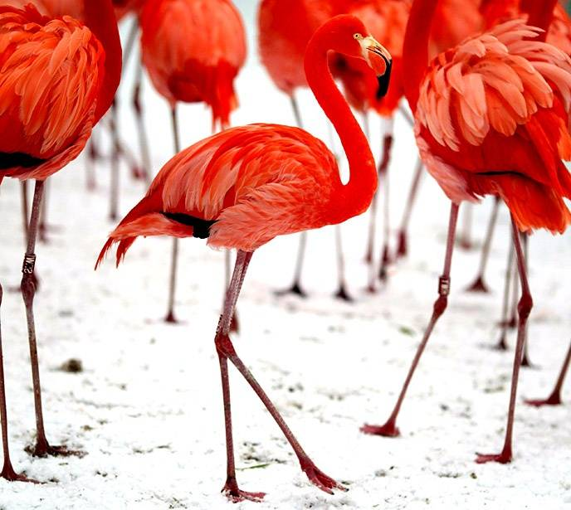
Ppsx Helen

Slide 12
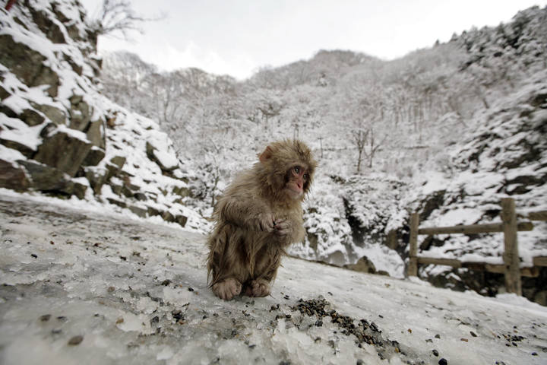
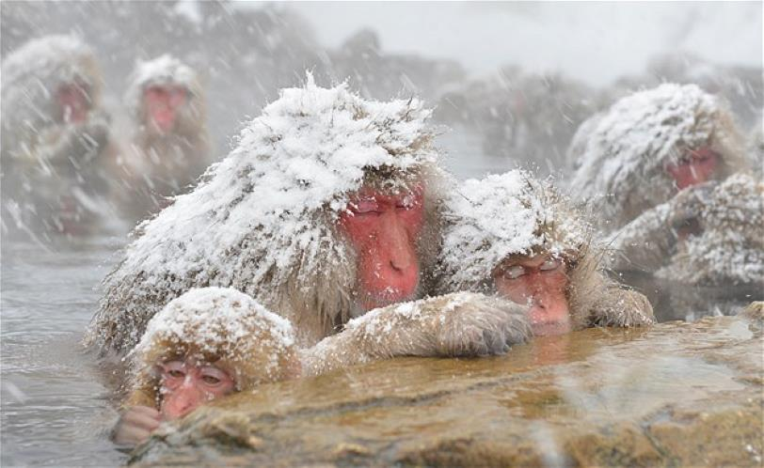
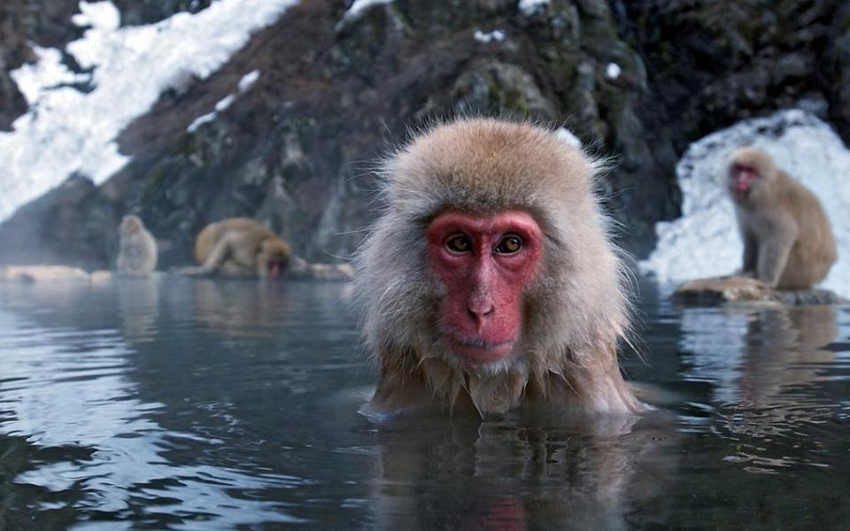
Ppsx Helen

Slide 13
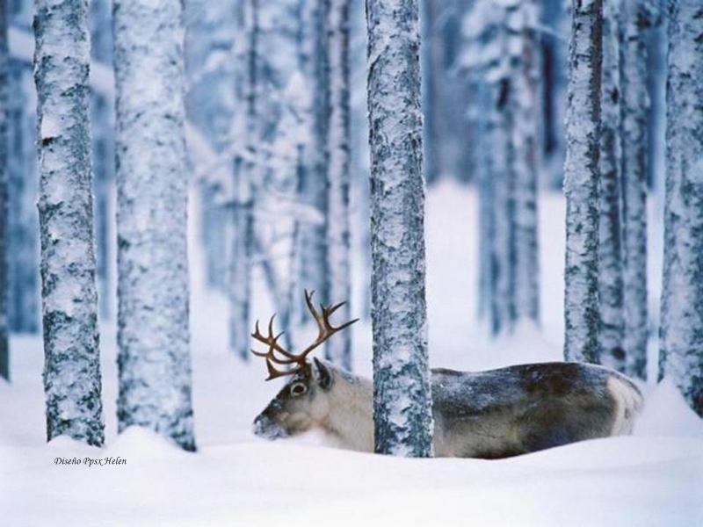
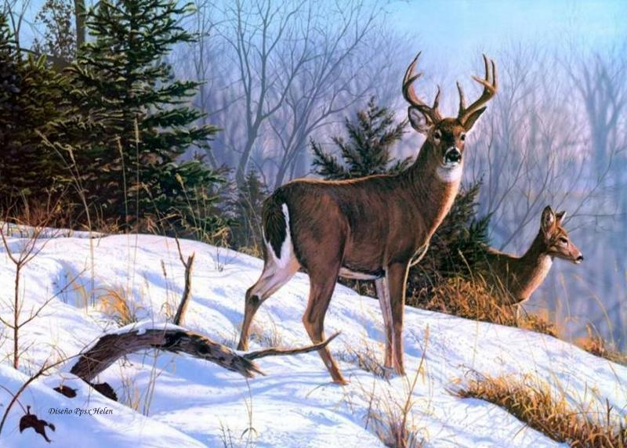
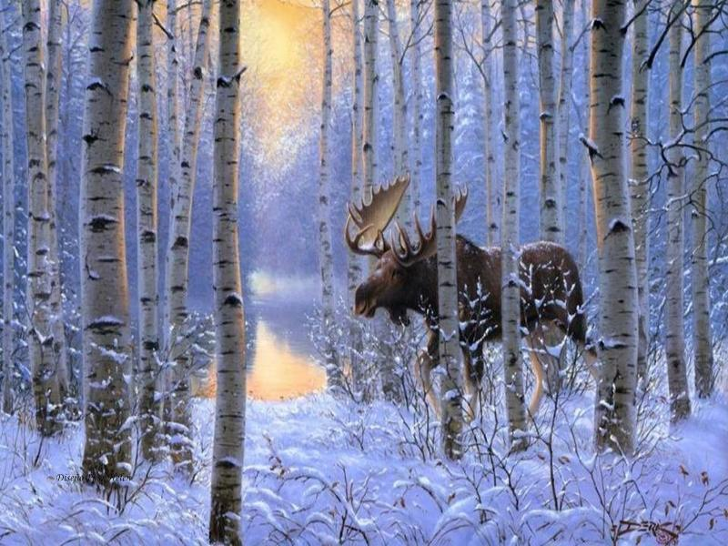

Slide 14
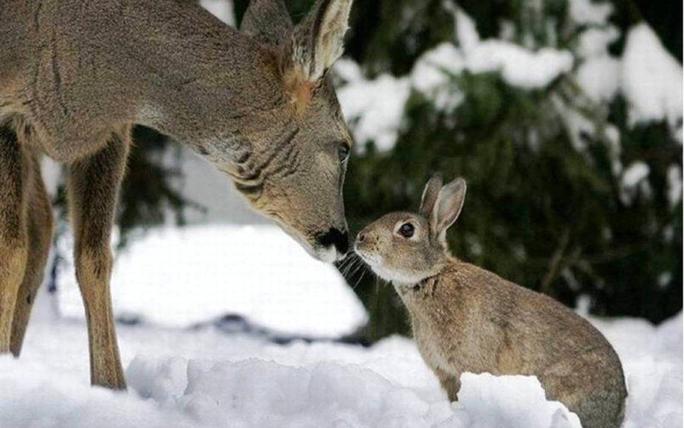
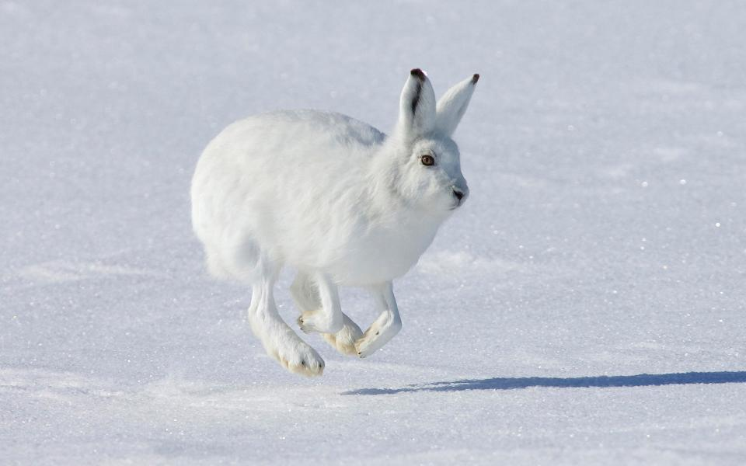
Ppsx Helen

Slide 15
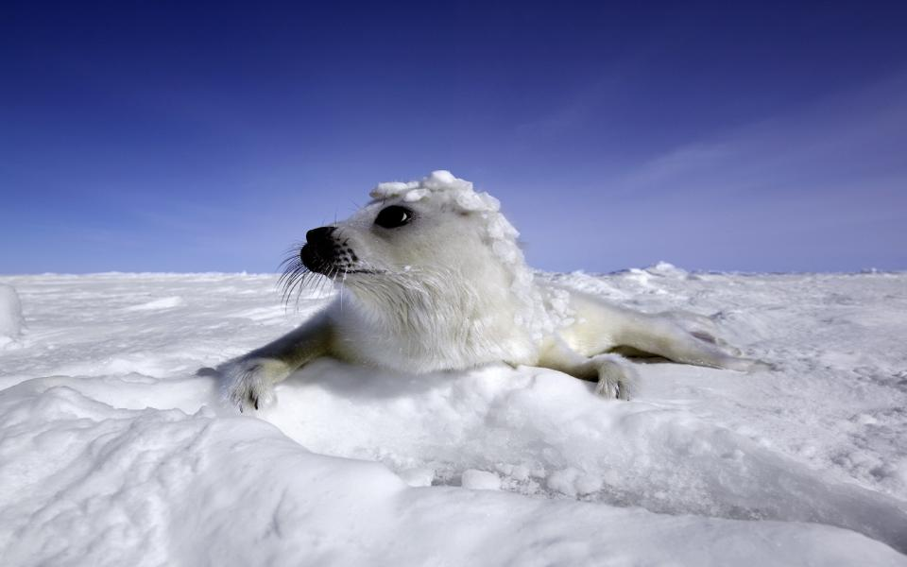
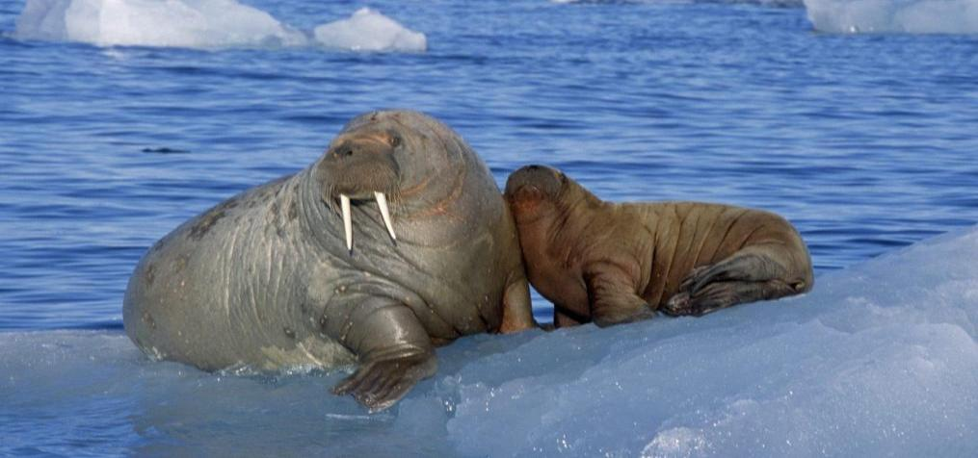
Ppsx Helen

Slide 16
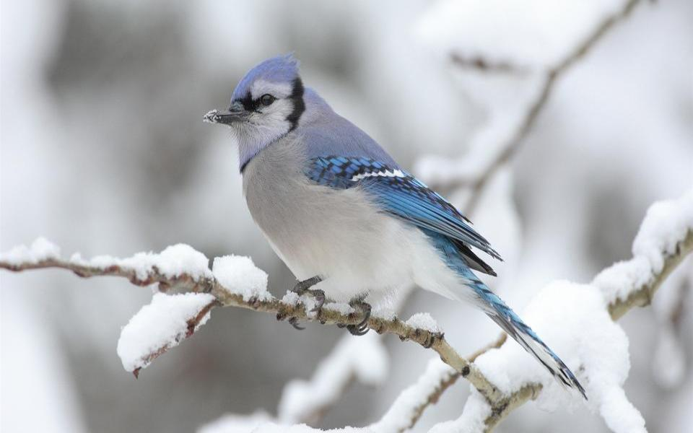
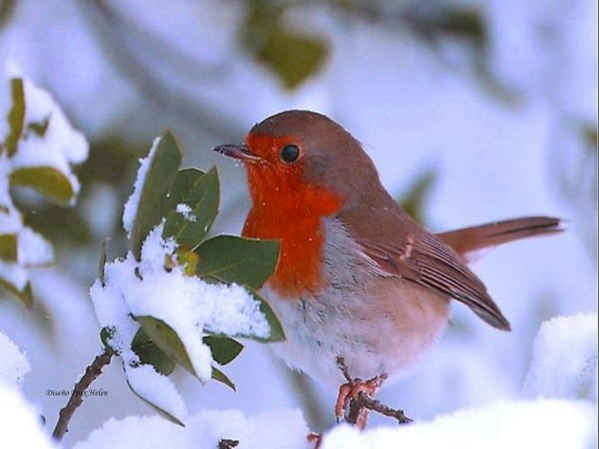
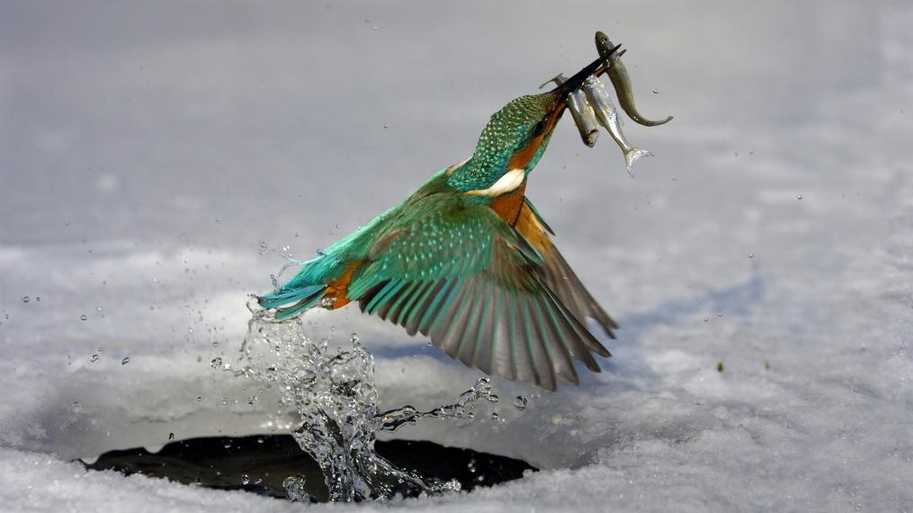
Ppsx Helen

Slide 17
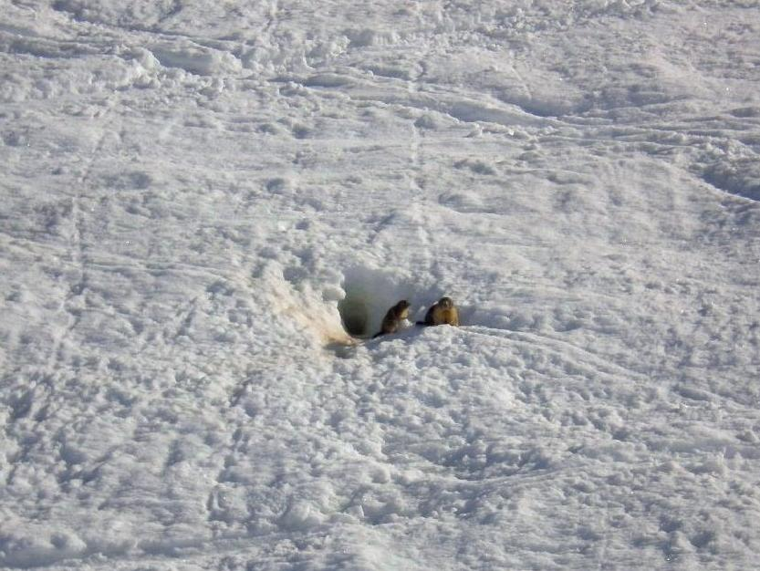
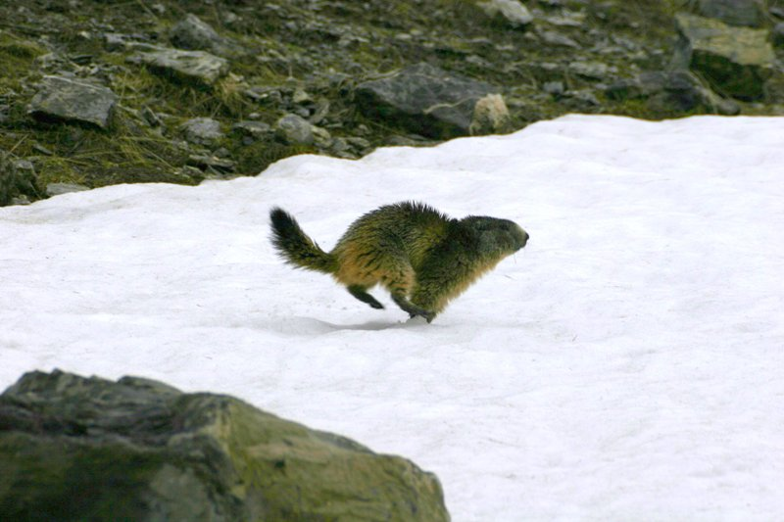
Ppsx Helen

Slide 18
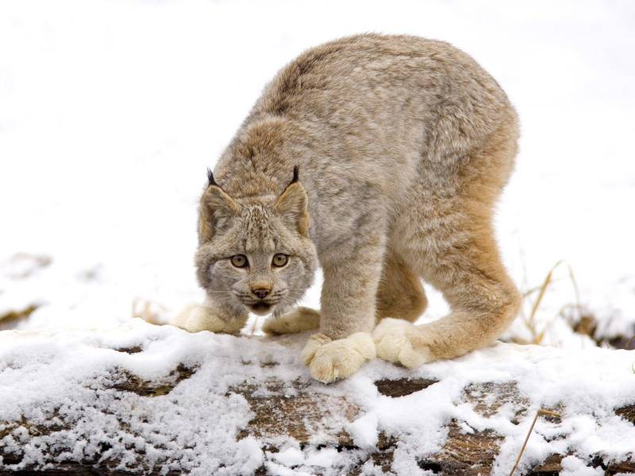
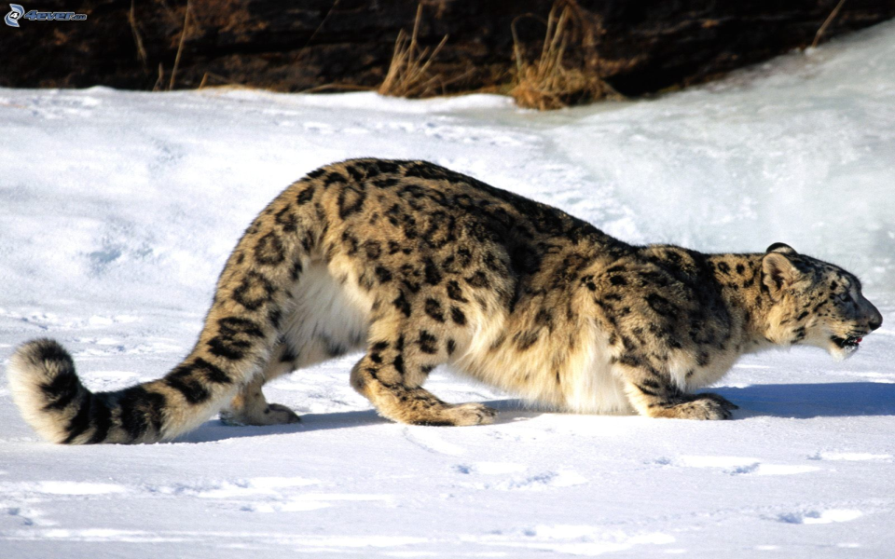
Ppsx Helen

Slide 19






Slide 20




Ppsx Helen

Slide 21




Ppsx Helen

Slide 22



Ppsx Helen

Slide 23




Ppsx Helen

Slide 24


Ppsx Helen

Slide 25



Ppsx Helen

Slide 26



Ppsx Helen

Slide 27




Ppsx Helen

Slide 28


Ppsx Helen

Slide 29






Slide 30




Slide 31



Ppsx Helen

Slide 32




Slide 33



Accede a la sección que desees desde aquí:
Propia Creación
De la Red
Dedicatorias | Fechas Especiales | Graciosos
Historia y Arte | Lugares | Musicales
Naturaleza y Ciencias | Política | Reflexión
Religiosos | Románticos | Salud
Dedicatorias | Fechas Especiales | Graciosos
Historia y Arte | Lugares | Musicales
Naturaleza y Ciencias | Política | Reflexión
Religiosos | Románticos | Salud
Si deseas recibir pps periódicamente en tu correo electrónico subscríbete aquí:

